Slide 1
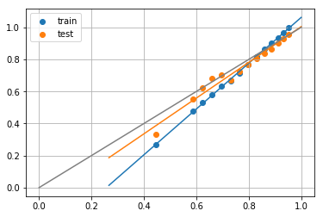
Использование калибровочных кривых в метаоптимизации
Поповкин Андрей, 4 курс ФИВТ МФТИ
Руководитель: Ворожцов Артем

Slide 2
Введение.
Оптимизация гиперпараметров.
Just a Blackbox optimization
  Grid or random search
  Bayesian optimization
  Evolution, gradients…
  Vapnik’s LUPI
  (Learning Using Privileged Information)

Slide 3
Введение.
Оптимизация гиперпараметров.
Фреймворки
  Spearmint (python, gaussian processes)
  BayesOpt (C++ with python and Matlab interface)
  Hyperopt (python, TPE) и много других.
Профит
  Улучшение скора на задаче
  Экономия времени (CPU)

Slide 4
Введение.
LUPI.
Common ML teacher
  True, False, Loss
Vapnik’s Real Intelligent Teacher:
  True, False, Loss
  Expert evaluation on NL
  Some human based support classification
  What ever you find…
  For instance: Calibration Curve

Slide 5
Цели.
Изучение вопроса применимости данных калибровойной кривой к ускорению обучения гиперпараметров.
Изучение применимости к семейству более сложных моделей CatBoost/VW.
Реализация мини-фреймворка мета-оптимизации или апгрейд существующего (для конкретной модели и ограниченного набора задач).

Slide 6
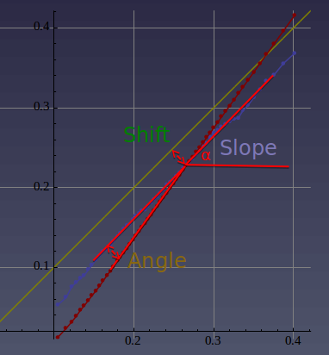
Предпосылки.
Существует ‘one-shot’ решение для Байесовского классификатора и задачи бинарной классификации с одним категориальным признаком.

Slide 7
Предпосылки.
Предлагается развить эту идею, для начала, параметризовав пространство гиперпараметров задачи простыми и понятными величинами shift, slope, angle.

Slide 8
Критерии успеха
Достижения превосходства по количеству итераций и точности модели предсказания CTR в оптимизации гиперпараметров:
  Баессовского классификатора. Над random search.
  Более сложной модели (VW, CatBoost). Над random search.
  Более сложной модели (VW, CatBoost). Над Гауссовскими процессами.

Slide 9
Литература
Калибровочные кривые являются обьектом исследований, в первую очередь для достижения интерпретируемости выходов моделей, как вероятностей классов.
Также существуют исследования, посвященные характерным особенностям калибровочных кривых, которые дают различные модели на задачах классификации.
Наконец, в оптимизации BlackBox’a важное место занимают Гауссовские процессы, реализованные например в Hyperopt, которые и приняты сильным бейзлайном.

Slide 10
План
Бейзлайн:
  Повторение результатов one-shot оптимизации Байесовского классификатора на модельной задаче.
  Применение других моделей для этой же задаче исследование возможности переноса пространства гиперпараметров в пространство характеристик калибровочных кривых.
  Получение максимального преимущества в итерациях и точности и его измерение.
Выходим за рамки state-of-art:
  Поиск подходящего для изучения датасета более естественного происхождения.
  Применение моделей и получение преимущества с замерами на новых данных.
  Реализация и/или доработка фреймворка.

Slide 11
Прогресс
Переписаны на python (исходный код на Matematica) инструменты для исследования тестовой задачи с Баессовским классификатором.
Начато практическое изучение фреймворка hyperopt и его версии для работы с VW.

